Slide 1

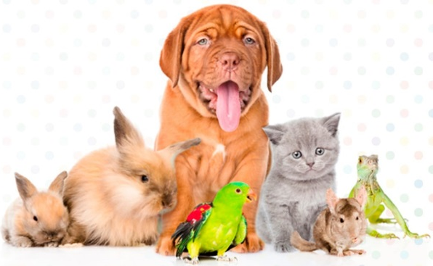
Día del Animal
DEBEMOS TRATAR A TODOS LOS ANIMALES CON LA DIGNIDAD Y EL RESPETO QUE SE MERECEN

Slide 2
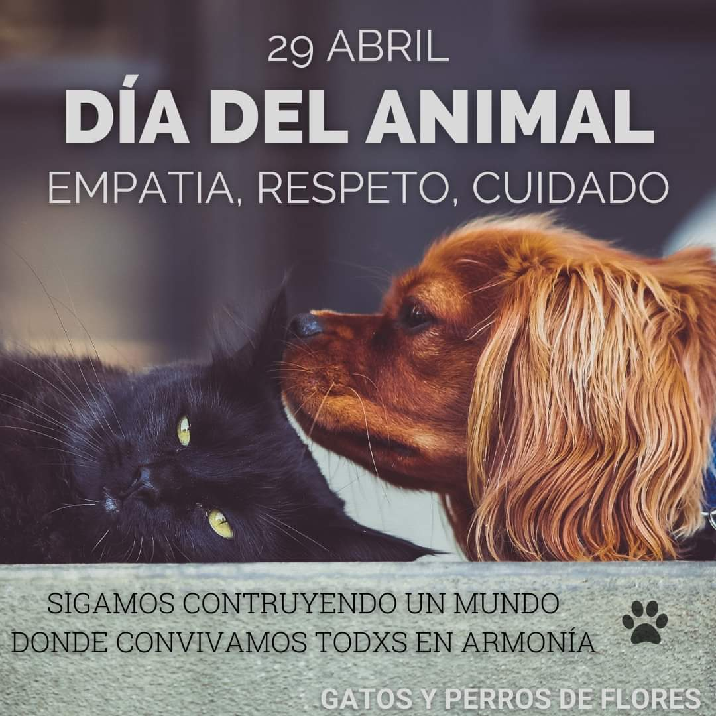
¿Por qué el 29 de abril se conmemora el día del animal?
El Día del Animal se celebra en la Argentina todos los 29 de abril en conmemoración del fallecimiento de Ignacio Lucas Albarracín, un abogado que fue pionero en el país en la lucha por los derechos de los animales.

Slide 3
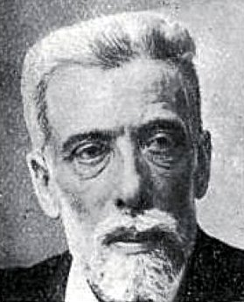
Albarracín nació en Córdoba en 1850.

Slide 4
¿Quién creó la Sociedad Protectora de animales?
Fue fundada y presidida por DOMINGO F. SARMIENTO, quién contó con el apoyo de importantes figuras públicas de la época como BARTOLOMÉ MITRE, el poeta CARLOS GUÍDO SPANO, VICENTE FIDEL LÓPEZ e IGNACIO LUCAS ALBARRACÍN.
SARMIENTO fue elegido Presidente, BARTOLOMÉ MITRE Vicepresidente y ALBARRACÍN Secretario de la nueva Entidad.
En 1885 SARMIENTO se retiró y ALBARRACÍN lo sucedió en la presidencia.

Slide 5
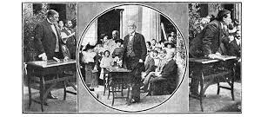
¿En qué fecha se fundó?
El 21 de agosto de 1879 en Buenos Aires.

Slide 6
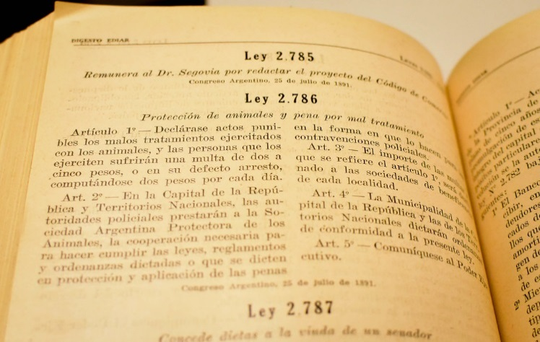
NACE LA LEY……
El 25 de julio de 1891, lograron sancionar la Ley Nacional de Protección de los Animales Nº 2786, que pasó a la posteridad como “Ley Sarmiento”.
Fue la primera Ley de protección de los animales dictada en Sudamérica. Declaró actos punibles los malos tratos de los animales y proponía multa o en su defecto arresto, para las personas que la incumplieran.

Slide 7
¿Cuáles son los derechos que proclama?
Todos los animales nacen iguales ante la vida y tienen los mismos derechos a la existencia.
Todo animal tiene derecho al respeto.
Ningún animal será sometido a malos tratos, ni actos crueles.
El abandono de un animal es un acto cruel y degradante.
Los derechos del animal deben ser defendidos por la ley, como los derechos del hombre.

Slide 8
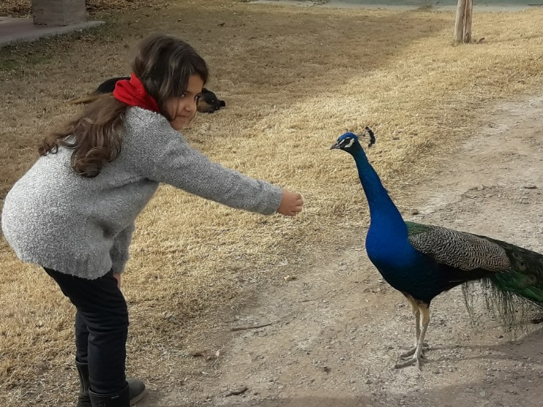
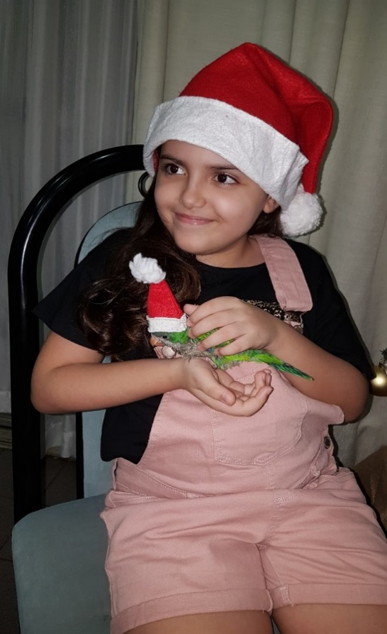
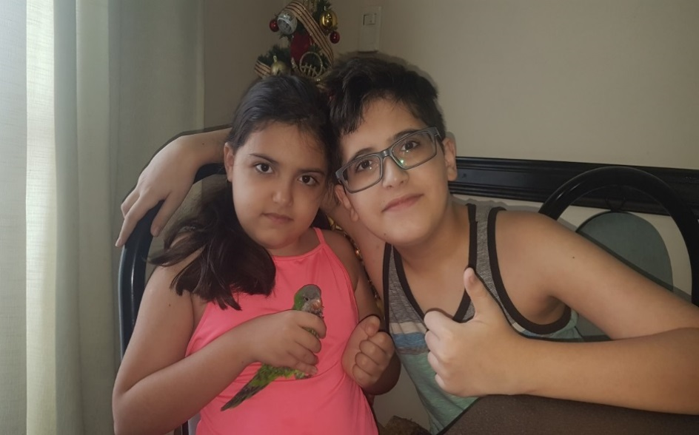
Me encantan los animales!!
Mi catita…

Slide 9
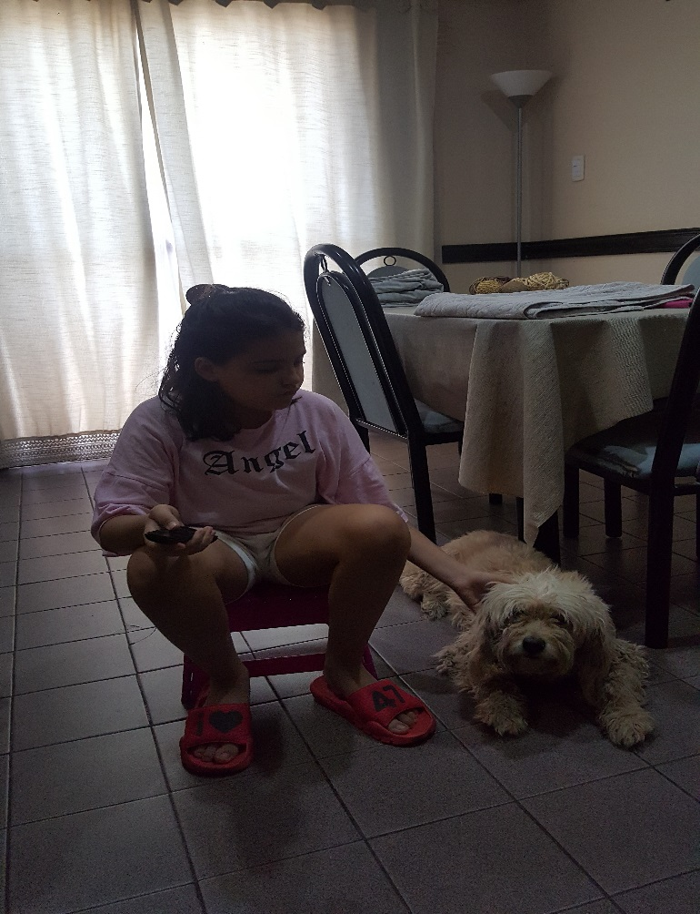
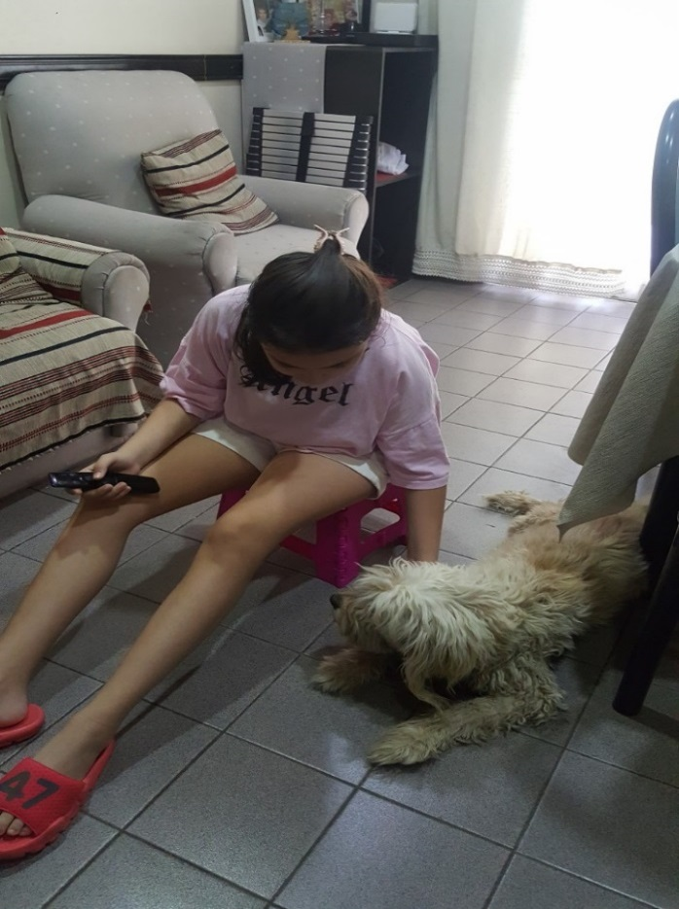
No he tenido tantas mascotas, porque vivo en departamento, pero ni bien nos mudemos a la casa voy a tener muchas !! Me encanta cuidar y ayudar a los animales que veo en la calle, a encontrar un hogar. Este es Yudo, el perro amigo adorable, de mi vecina, le gusta mucho visitarnos y quedarse en nuestra casa. Siempre me espera cuando llego del colegio!!

Slide 10
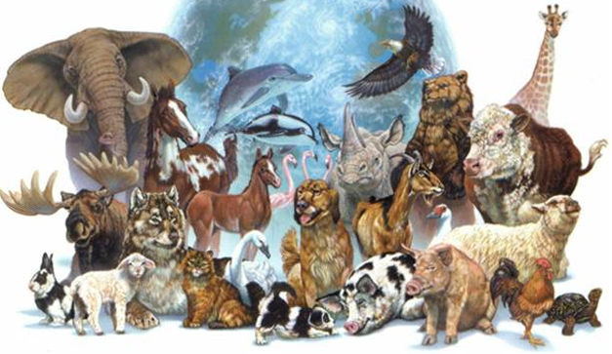
Felíz Día a todos los animales!!
SOFÍA BERÓN
5 A

